Slide 1
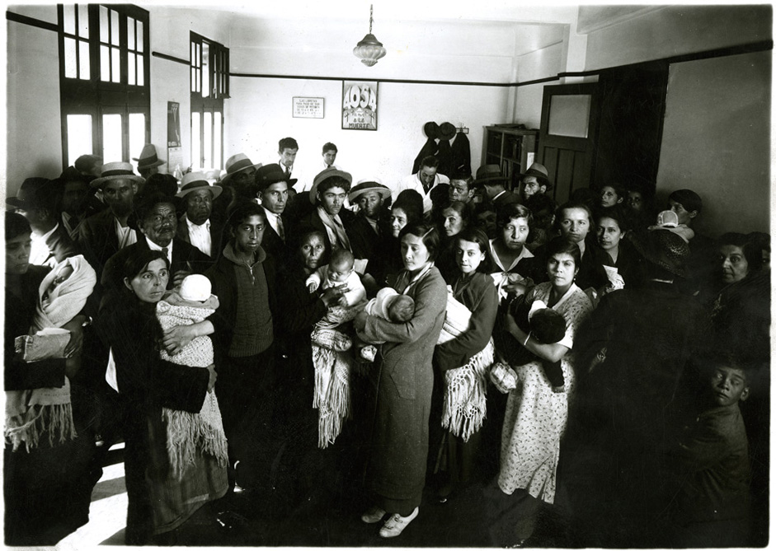
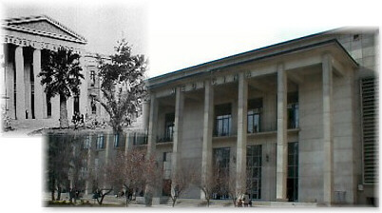
Universidad Pública y Políticas en Salud
Dr. Ennio A. Vivaldi Véjar
Facultad de Medicina Universidad de Chile
Congreso Latinoamericano de Salud Pública 2012
VIII Jornadas Internacionales de Salud Pública
Córdoba / Argentina/ 28, 29 y 30 de Noviembre

Slide 2
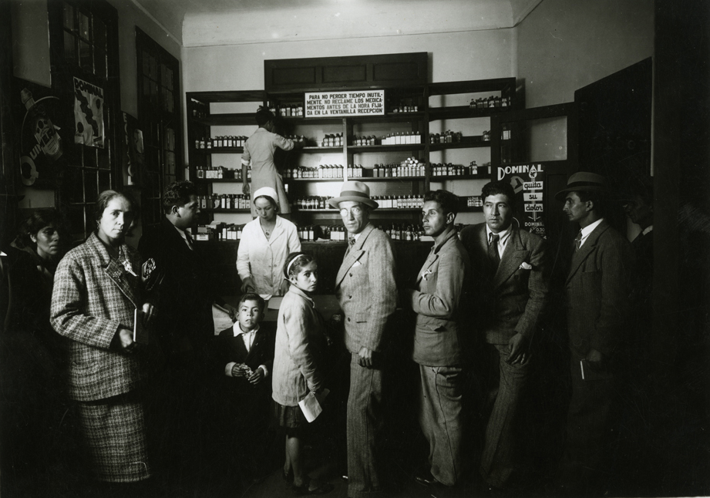
Salud pública, protección social, derechos políticos, ciudadanía, economía, república.
“… y el sentimiento de una dignidad debida y no otorgada”
Vicente Huidobro, Altazor
Notes:
Salud y derechos. Concepción de lo humano. Ciudadano, empoderamiento.

Slide 3
Dos hitos:
1938 Ley Seguro Obrero
1952 Servicio Nacional de Salud
Convergen dos matrices ideológicas: pragmatismo productivo y responsabilidad del estado en promover equidad
Dr. Eduardo Cruz-Coke y Dr. Salvador Allende
Tras Revolución Industrial: ¿Cómo se puede afirmar que la causa de la tuberculosis es el bacilo de Koch?
Michael Marmot 2005 (Comisión OMS DSS): ¿Qué sentido tiene tratar las enfermedades de las personas y luego enviarlas de vuelta a las condiciones que generaron su enfermedad?
2012 Cobertura universal en salud
MULTIDIMENSIONALIDAD E IRREDUCIBILIDAD DE LA MEDICINA

Slide 4
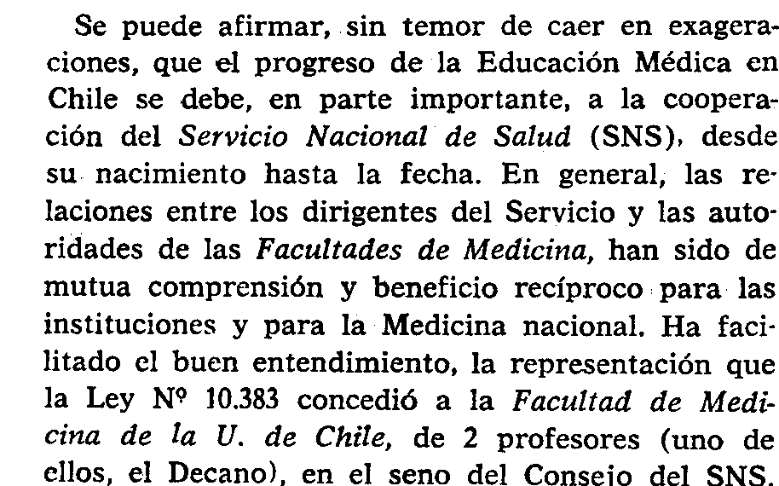
Amador Neghme, Rev. Med. Chile, 1977. (Decano Facultad de Medicina Universidad de Chile 1963-1968)
Hoy la Facultad de Medicina de la Universidad de Chile, para acreditarse ella como institución
educacional, debe pagar a una agencia privada. Ni siquiera revalida ella título extranjeros

Slide 5
Salud Pública: Conocimiento y acción.
Necesidades de salud de la población y sus determinantes (epidemiología) y la respuesta social organizada (sistemas y servicios de salud).
Complejidad epidemiológica de los problemas de salud:
ECNT: tres cuartos del total de muertes
Enfermedades Transmisibles: 12,5% de muertes
Cusas externas: 11% de muertes

Slide 6
Desigualdad
Nivel educacional bajo (<8 a)
medio (8-12) y alto (>12)
Obesidad
Sedentarismo HTA

Slide 7
Cuando la suerte está echada: Estudio cuantitativo de los factores asociados al rendimiento en la Prueba de Selección Universitaria.
Marisol Contreras, Francisca Corbalán y Dr. Jesús Redondo, 2007
“El hallazgo más relevante fue que la importancia de las características estudiadas difiere entre los grupos de distinto ingreso familiar y que, transversalmente, es el logro alcanzado en EB la variable que mejor explica el rendimiento en la PSU. Se concluye que la PSU es un instrumento que legitima las desigualdades sociales y que rendir mal en ella sería una forma actualizada de fracaso escolar.”
---
Comentario:
Investigar cómo se desempeñan los estudiantes carenciados cuando se les permite ingresar a la universidad y se les apoya

Slide 8
Universidad de Chile = Excelencia y Compromiso
Sólo tiene sentido como la conjunción de ambos atributos
Excelencia
Compromiso
Si bien es factible la excelencia sin compromiso social, el compromiso sin excelencia es imposible. El rol de la Universidad de Chile en el desarrollo del país, y en particular en el sector Salud, es parte del patrimonio ideológico y político del conjunto de la sociedad chilena y supera a supuestas antinomias entre lo público y lo privado.

Slide 9
DEL ESTATUTO PROMULGADO POR EL PRESIDENTE DE LA REPÚBLICA TRAS APROBACIÓN DEL CONGRESO (2006): MISIÓN DE LA UNIVERSIDAD DE CHILE.
Artículo 2°. La generación, desarrollo, integración y comunicación del saber en todas las áreas del conocimiento y dominios de la cultura, constituyen la misión y el fundamento de las actividades de la Universidad, conforman la complejidad de su quehacer y orientan la educación que ella imparte. La Universidad asume con vocación de excelencia la formación de personas y la contribución al desarrollo espiritual y material de la Nación. Cumple su misión a través de las funciones de docencia, investigación y creación en las ciencias y las tecnologías, las humanidades y las artes, y de extensión del conocimiento y la cultura en toda su amplitud. Procura ejercer estas funciones con el más alto nivel de exigencia.

Slide 10
MISIÓN DE LA UNIVERSIDAD DE CHILE.
Artículo 3°. Es responsabilidad de la Universidad velar por el patrimonio cultural y la identidad nacionales e impulsar el perfeccionamiento del sistema educacional del país. En cumplimiento de su labor, la Universidad responde a los requerimientos de la Nación constituyéndose como reserva intelectual caracterizada por una conciencia social, crítica y éticamente responsable y reconociendo como contenido de su misión la atención de los problemas y necesidades del país. Con ese fin, se obliga al más completo conocimiento de la realidad nacional y a su desarrollo por medio de la investigación y la creación; postula el desarrollo integral, equilibrado y sostenible del país, aportando a la solución de sus problemas desde la perspectiva universitaria, y propende al bien común y a la formación de una ciudadanía inspirada en valores democráticos, procurando el resguardo y enriquecimiento del acervo cultural nacional y universal.

Slide 11
La Universidad de Chile sigue siendo una de las instituciones que mayor identificación genera en nuestro país. Genera una notable lealtad, identidad y sentido de pertenencia en sus cuerpos académico, estudiantil, funcionario y de egresados. Una de sus características notables es la diversidad socioeconómica e ideológica de sus integrantes.
MISIÓN DE LA UNIVERSIDAD DE CHILE. ESTATUTO ORGÁNICO.
Artículo 4°. Los principios orientadores que guían a la Universidad en el cumplimiento de su misión, inspiran la actividad académica y fundamentan la pertenencia de sus miembros a la vida universitaria son: la libertad de pensamiento y de expresión; el pluralismo; y la participación de sus miembros en la vida institucional, con resguardo de las jerarquías inherentes al quehacer universitario. Forman parte también de estos principios orientadores: la actitud reflexiva, dialogante y crítica en el ejercicio de las tareas intelectuales; la equidad y la valoración del mérito en el ingreso a la Institución, en su promoción y egreso; la formación de personas con sentido ético, cívico y de solidaridad social; el respeto a personas y bienes; el compromiso con la institución; la integración y desarrollo equilibrado de sus funciones universitarias, y el fomento del diálogo y la interacción entre las disciplinas que cultiva.

Slide 12
LA UNIVERSIDAD DE CHILE HACIA EL SIGLO XXI
Del documento para la Mesa de Trabajo con el Ministerio de Educación y el Parlamento, 2005. (Aún sin respuesta)
“Si se mantiene la inercia de las actuales políticas, la Universidad de Chile se verá enfrentada a la alternativa de plegarse, sin reservas, a la lógica y la dinámica del mercado o resignarse a un progresivo empobrecimiento, tal como puede visualizarse a través de los efectos de las tensiones fundamentales en que se debate la institución actualmente: 1) tensión entre la necesidad de autofinanciamiento y el cumplimiento de su misión nacional y pública;2) tensión entre el rol articulador e integrador de redes de universidades estatales y la competencia del sistema de educación superior; 3) tensión entre la orientación de la Universidad a problemas nacionales y un sistema de incentivos dominado por el mercado;

Slide 13
4) tensión entre el aseguramiento de la calidad académica y un nivel de remuneraciones compatible con el equilibrio presupuestario; 5) tensión entre la recuperación de costos mediante el aumento de derechos de estudio y la captación de alumnos de alto potencial sin discriminación económica; 6) tensión entre las necesidades de inversión en planta física, equipamiento y renovación del capital humano y aquellas que impone el esquema de autofinanciamiento centrado en una lógica de corto plazo; y 7) tensión entre los requerimientos de eficiencia y competencia y un marco legal restrictivo, que impide la modernización de la Universidad y la articulación flexible de las tareas.
Las tendencias que se siguen de estas tensiones no sólo constituyen una amenaza para la subsistencia de la Universidad de Chile, sino también para el conjunto de la educación superior, precisamente por el impacto general que entrañaría su debilitamiento.

Slide 14
Facultad de Medicina de la Universidad de Chile
Sistema
Público de
Educación
Sistema
Público de
Salud
Los dos sectores más intervenidos. No pocos piensan que podría haber habido una reflexión más profunda sobre esas intervenciones.

Slide 15
Buscamos un reencuentro entre el Estado y su gran Universidad pública.
Reflexionar y actuar en torno a la relación entre el aparato estatal y las instituciones de educación superior en el sector salud, es decir, la relación entre las políticas públicas y las labores de docencia, investigación y extensión de las universidades para generar un marco con directrices orgánicas que representen una voluntad política propositiva.
Trabajo mancomunado y sostenido entre la Universidad de Chile y el sistema público de salud en investigación, desarrollo de prototipos de atención en salud, evaluación de modelos alternativos, definición de perfiles de egresados y especialistas, definición de roles en equipo de salud con formación acorde de los profesionales, estándares asistenciales en hospitales y consultorios, fomento de atención primaria.

Slide 16
Algunos objetivos que justifican la sinergia entre Facultad y MINSAL :
Modelos de gestión y atención médica.
Investigación aplicada coherente con problemas de salud del país
Cuestiones inmediatamente relevantes para la planificación en salud: ejemplo, requerimientos de especialistas.
Repensar conjuntamente la enseñanza en salud en cuanto a contenido, lugar (salir de hospitales) y modalidad conforme a las nuevas realidades del país: Atención Primaria en Salud, trabajo en equipo de salud.
Convergencia con los planes ministeriales, apoyo al GES y a la política de formación de especialistas.
Docencia orientada a la atención primaria y salud familiar y equipo de salud.
Cuantificación y reconocimiento formal a quienes sin tener horas universitarias contribuyen a la docencia, ofreciendo beneficios relevantes a estos académicos.
Valoración real de labor asistencial de nuestros académicos vinculándola en la calificación y evaluación
Liderazgo en participación CONDAS y COLDAS
Considerar la creciente judicialización de la medicina en Chile, la que crea un escenario muy complejo por las eventuales responsabilidades médico-legales sobre los pacientes, especialmente si coexisten diversas instituciones funcionando en un mismo centro.

Slide 17
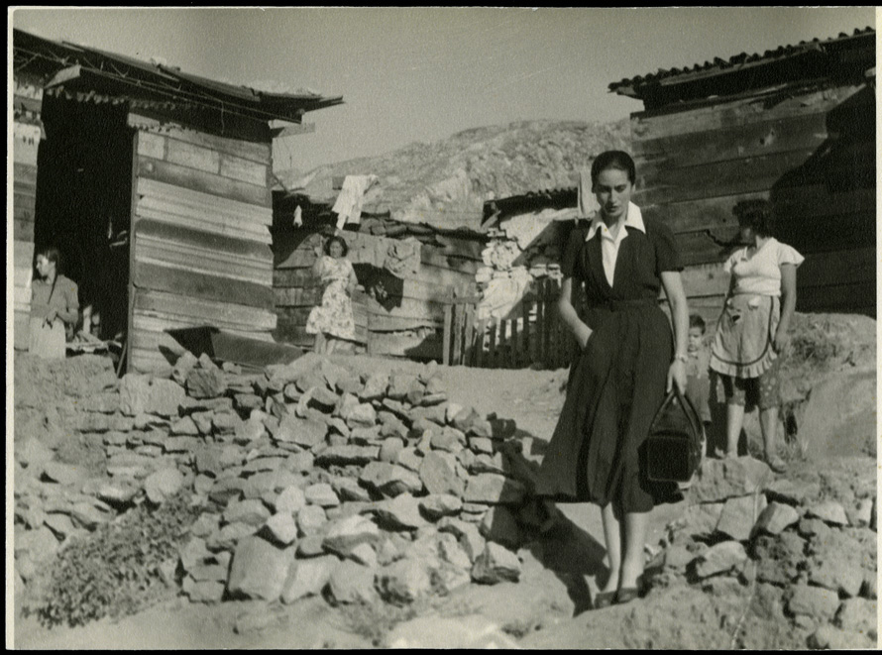
Salud Pública en la Universidad de Chile:
Docencia, Investigación, Propuestas

Slide 18
Innovación Curricular Medicina Universidad de Chile:
Cuatro grandes dominios que constituyen ejes longitudinales durate toda la carrera:
1. Bases científicas e investigación
2. Formación clínica
3. Salud Pública
4. Ética y humanidades

Slide 19
Del documento de trabajo: Eje Formativo Común de Salud Pública para las carreras de la Salud de la Facultad de Medicina, Universidad de Chile
La Salud Pública tiene una naturaleza interdisciplinaria que descansa en un diálogo con las ciencias biomédicas básicas y clínicas, así como con las disciplinas de las ciencias sociales, las económicas, las ciencias del ambiente y las ciencias políticas y poblacionales. Es sobre la base se este diálogo que se nutre la visión colectiva de la salud de las personas y comunidades. Esta identidad también implica que, valorando el desarrollo del conocimiento en sí mismo, la Salud Pública, Salud de Poblaciones o Salud Colectiva, tiene una irrenunciable vocación de acción, de transformación del nuevo conocimiento en intervenciones que mejoren el nivel de salud de la población y el efecto de los factores que lo determinan, así como de la respuesta social a los problemas de salud y que se expresa en la organización de sistemas y servicios de salud.

Slide 20
Núcleos básicos que constituyen el eje formativo común en Salud Pública:
Bases conceptuales de la Salud Pública
Estudio de los problemas de salud de la población y sus factores determinantes
Epidemiología
Bioestadística
Diagnóstico de situación de salud poblacional
Organización de la respuesta social a los problemas de salud de la población
Seguridad Social, Sistemas y Servicios de Salud
Gestión en instituciones de salud

Slide 21
Secuencia de cursos de Eje Formativo Común en Salud Pública:

Slide 22
Algunas áreas de influencia/inspiración de la Salud Pública para la docencia de la Facultad de Medicina:
Salud Pública y definición de perfil de egresado “El médico que Chile necesita”
Salud Pública e investigación en modelos de atención en salud.
Salud Pública y formación de pregrado. Ej. Dónde debe impartirse la docencia.
Salud Pública y formación de recursos humanos de postgrado. Médico de familiar vs. especialistas que resuelven en consultorios.
Formación de recursos humanos en Salud Pública: Ingreso de estudiantes a programas de Doctorado (5/año) y Magister (40/año)

Slide 23
Metodologías de estudio:
La solución de problemas no es una develación sino una construcción, y es una construcción colectiva: El liderazgo se aprende formando equipos (Experiencia Icon)

Slide 24
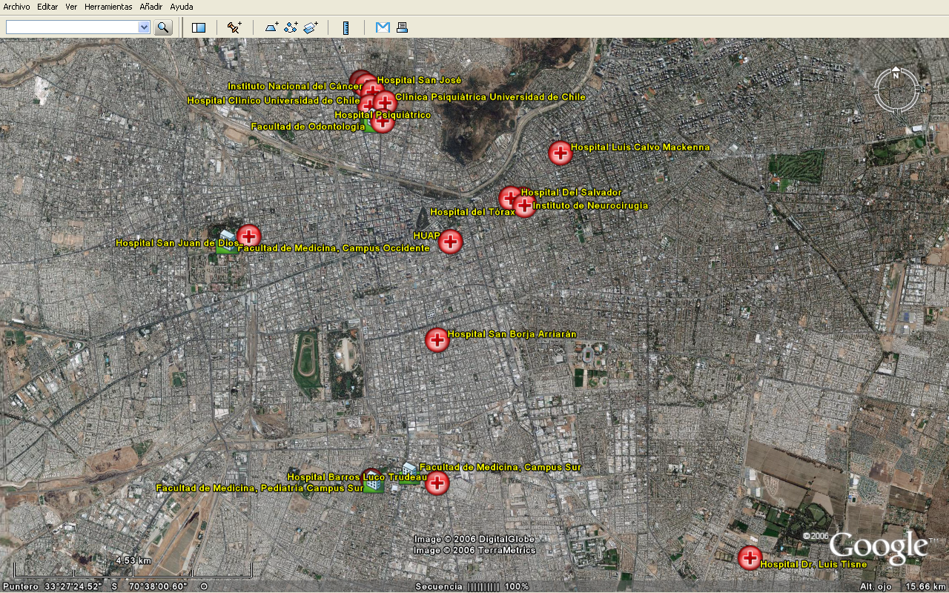
5 Campos 16 Hospitales
Campo Norte
Instituto Traumatológico
Campo Oriente
Campo
Centro
Campo
Occidente
Campo
Sur
24

Slide 25
Cómo normar ocupación de hospitales
Hospitales docentes son 20-30 % más caros.
Cálculo y traspaso de costos.
Criterios para financiamiento en salud.
Razonamientos fantásticos: “Si las universidades [privadas] lucran con la docencia en medicina y para ella requieren enfermos, que compartan utilidades con los proveedores de pacientes [que están, por lo demás, necesitadísimos]”.
Cuánto se “enriquecen” (en un sentido un poco más amplio del término) las instituciones docentes y asistenciales.
Responsabilidad del estado en formación de nuevas generaciones de profesionales de la salud.

Slide 26
“He who knows the price of everything and the value of nothing”
- Oscar Wilde

Slide 27
¿Alguna vez ha sido usted encuestado sobre si está muy de acuerdo, poco de acuerdo, nada de acuerdo o NS/NR con alguna de las siguientes afirmaciones? … ¿o alguna vez ha sido interpelado por un candidato a tomar partido respecto de ellas? ... ¿ o alguna vez ha visto que la editorial de un diario o un programa de análisis político las proponga como asuntos interesantes para reflexionar sobre ellas?:
1. La educación pública se ha visto castigada en Chile por los esfuerzos desvergonzados y vergonzantes (en orden cronológico) por allanarla, aplanarla, desolarla.
2. Hemos sido testigos de un esfuerzo interventor inédito, desde el aparato estatal, por cambiar una concepción de estructuración pública de la educación a una de estructuración privada.
3. Este esfuerzo de selección artificial nunca ha sido seriamente evaluado, pero es difícil no darse cuenta que es una de las operaciones políticas más deletéreas y perjudiciales de la historia de Chile. El esfuerzo proactivo por destruir la educación pública conlleva un genocidio intelectual y una insensibilidad extrema para con los sectores más desposeídos de la sociedad. Más allá de sus implicancias en la Educación misma, es probable que haya contribuido decisivamente a problemas tan graves como el desinterés de los jóvenes por participar en la vida ciudadana; a un individualismo que conspira contra un sentido de pertenencia social solidaria; a una falta de identidad nacional; y a un aumento sin precedentes de un abanico de trastornos que van desde la depresión a la delincuencia.

Slide 28
4. Así como para los darwinistas más ortodoxos no existe el neutralismo (todo se selecciona), en una sociedad ser “neutral” es simplemente estar de acuerdo en dejar que los agentes con mayor fuerza y poder operen conforme a su visión del mundo y a sus intereses. La aseveración de que el Estado debe declararse neutral ante la competencia entre universidades públicas y privadas es lógicamente inconsistente porque si el Estado no diferenciara entre universidades públicas y privadas ello implicaría que por definición no existen las universidades públicas, ya que es el Estado quien debe definirlas y distinguirlas, ergo, respecto a universidades inexistente uno no puede ser ni neutral, ni partidario, ni detractor. 5. A la Universidad de Chile se la intentó primero destruir, después minimizar, ahora desnaturalizar.

Slide 29
Comando tácito: no se explicitan valores y políticas
Nos habíamos opuesto tanto:
“ …En él está el gris del mundo,
el fin del decenio en el que se nos aparece
entre los escombros extenuado el profundo
e ingenuo esfuerzo por rehacer la vida;
el silencio, descompuesto e infecundo …”
“… Cuanto más es vano
-- en este vacío de la historia, en esta
ronzante pausa en la cual la vida calla –
cada ideal…”
Pier Paolo Pasolini, Las cenizas de Gramsci, 1957

Slide 30
“ Alguna certeza tiene que haber.
Si no de que amamos, al menos de que no amamos”
Dylan Thomas

Slide 31
Encuentros entre universidad y sociedad.
“Córdoba.
Lejana y sola.”
Federico García Lorca Canción del Jinete, 1924

Slide 32
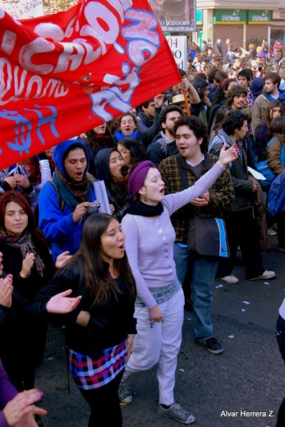
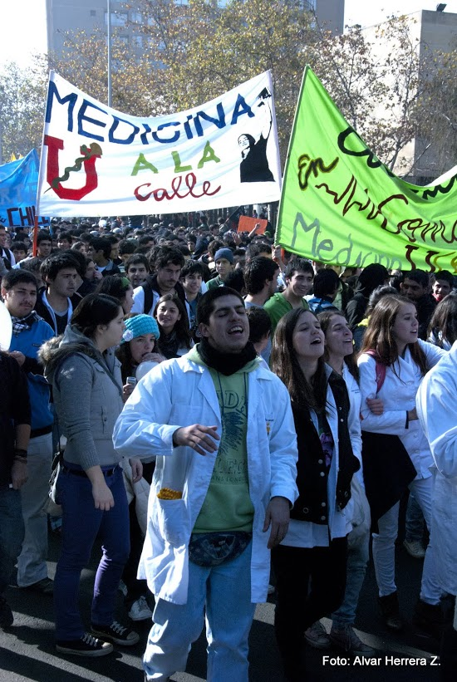
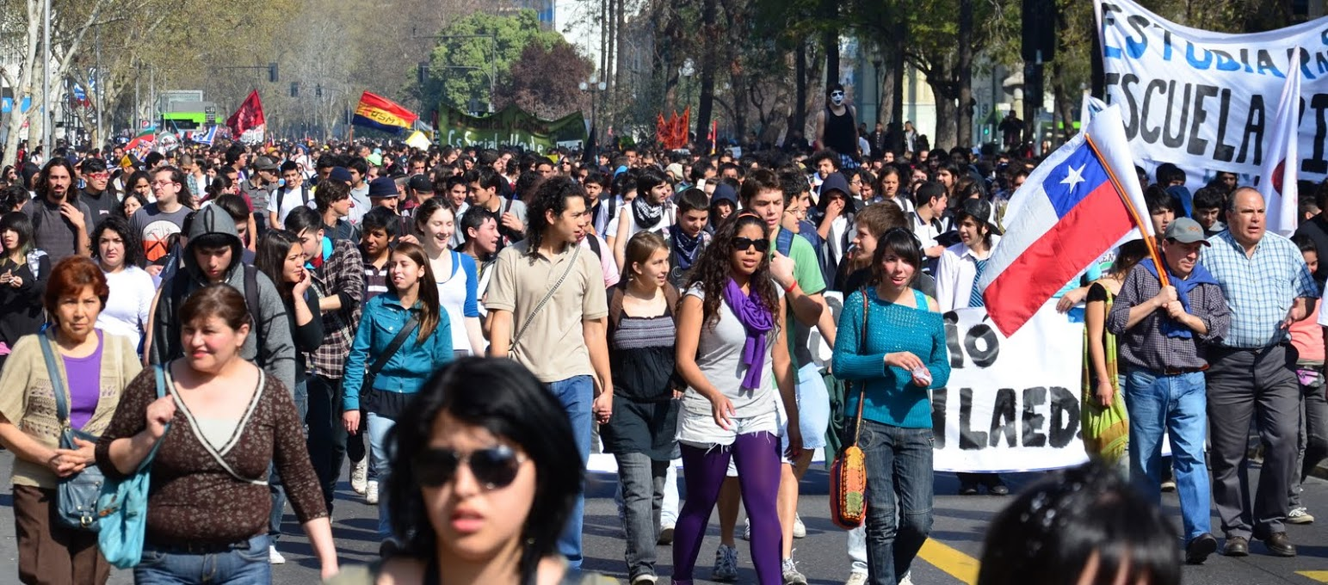

Slide 33
“No te aflija el esquinazo
del dolor,
y si el amor te hace caso,
no le niegues tu pedazo
de candor,
que es lindo creerle al amor...”
Cátulo Castillo y Enrique Santos Discepolo, Mensaje

Slide 34
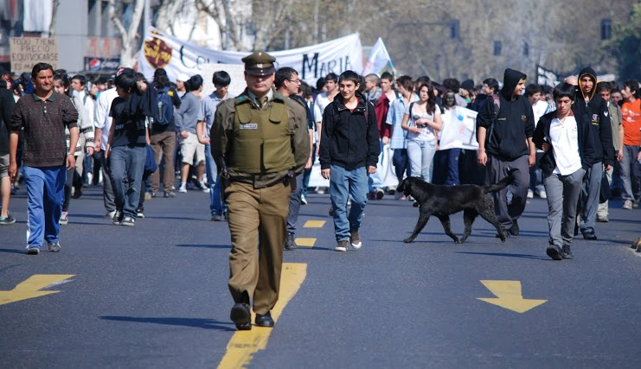

Slide 35
“…
Me gustan los estudiantes
porque son la levadura
del pan que saldrá del horno
con toda su sabrosura,
para la boca del pobre
que come con amargura.
Caramba y zamba la cosa
¡viva la literatura!
…
Me gustan los estudiantes
que marchan sobre la ruina.
Con las banderas en alto
va toda la estudiantina:
son químicos y doctores,
cirujanos y dentistas.
Caramba y zamba la cosa
¡vivan los especialistas!”
Violeta Parra, Me gustan los estudiantes

